Slide 1

ỦY BAN NHÂN DÂN PHƯỜNG VIỆT HƯNG
TRƯỜNG MẦM NON GIANG BIÊN
LĨNH VỰC PHÁT TRIỂN THẨM MĨ
Đề tài : Dạy hát “Cả nhà thương nhau”
TC “Ai đoán giỏi”
Lứa tuổi : MGB 3-4 tuổi
Giáo viên :Nguyễn Thị Nhung
NĂM HỌC 2025-2026

Slide 2
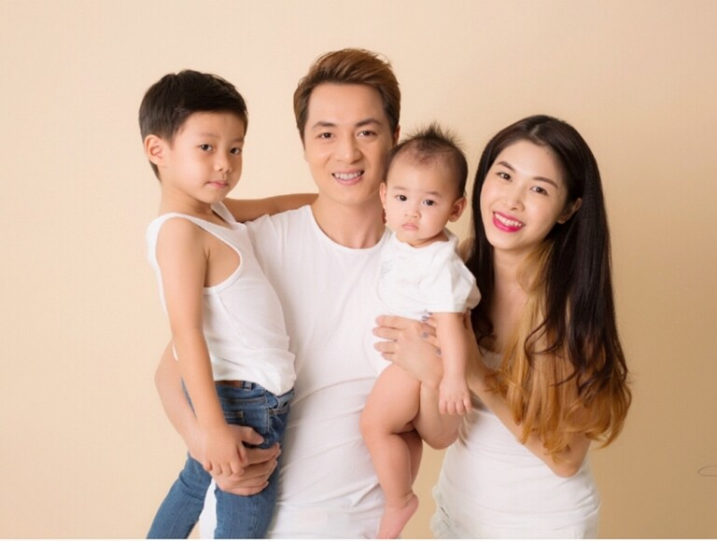
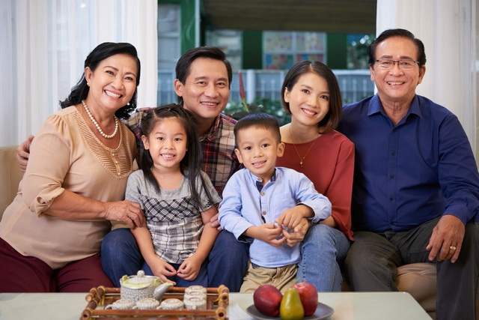
ỔN ĐỊNH TỔ CHỨC
Trò chuyện về tranh gia đình

Slide 3
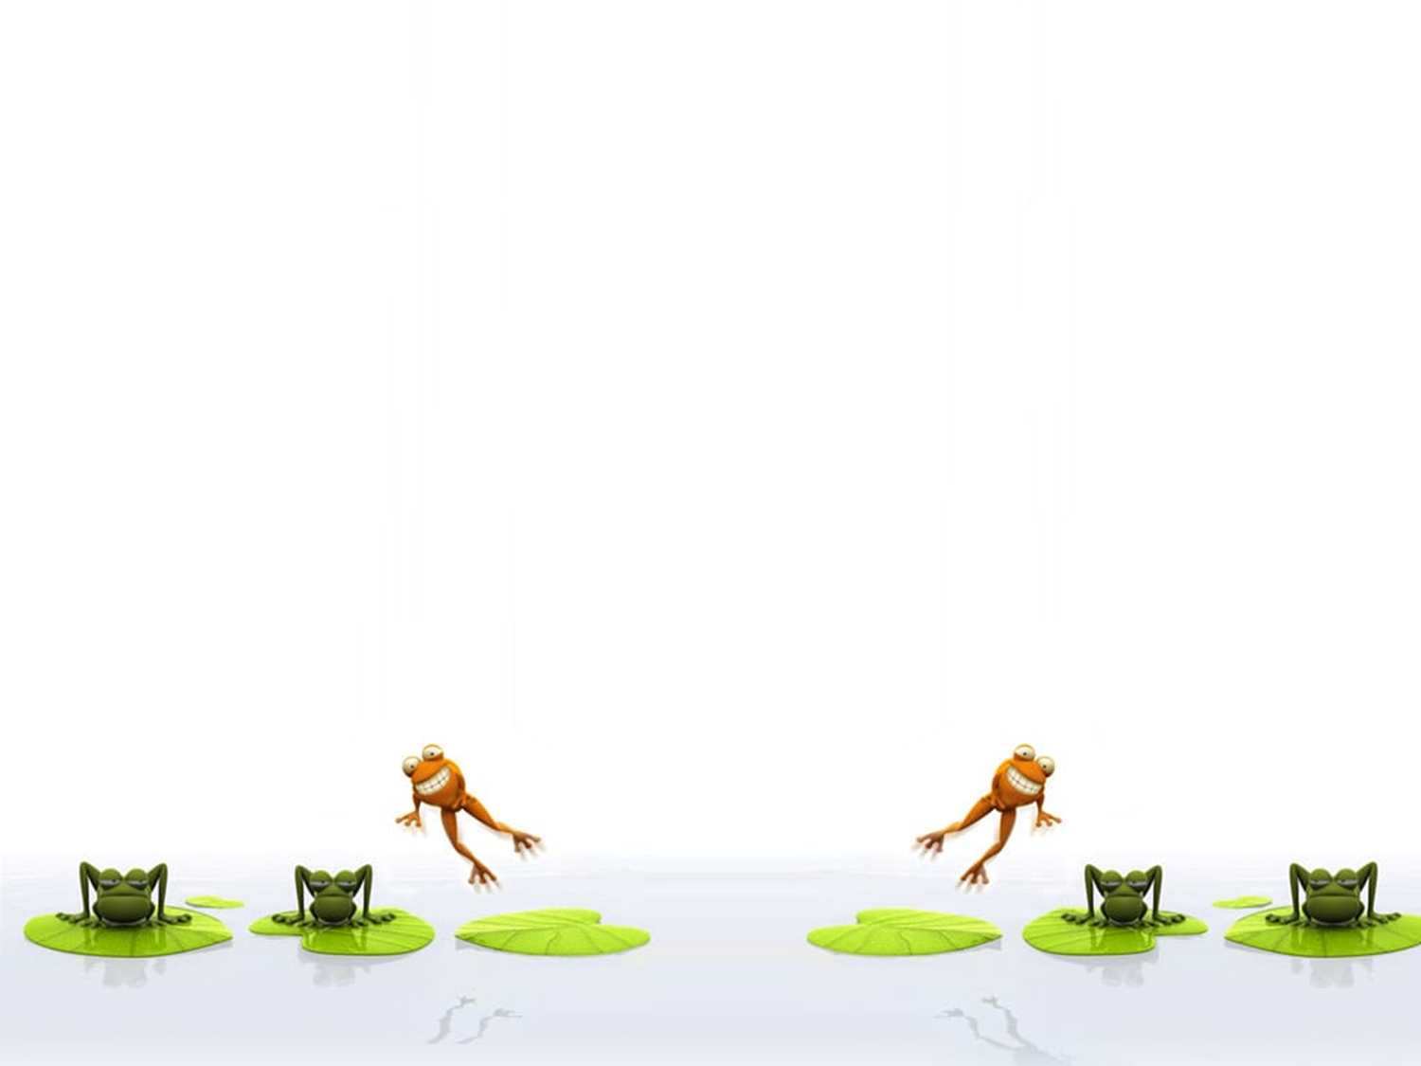

DẠY HÁT
“Cả nhà thương nhau”
T/g Phan Văn Minh

Slide 4
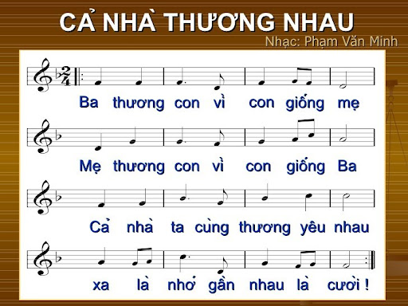

Slide 5

DẠY TRẺ HÁT

Slide 6

Trẻ thực hiện
Tổ
Nhóm
Cá nhân

Slide 7


TC “Ai đoán giỏi”
- Cách chơi:
- Cô cho trẻ ngồi hình vòng cung. Cô gọi 1 trẻ lên chơi và đội mũ chóp.Cô gọi 1 trẻ hát, khi bài hát kết thúc, bỏ mũ chóp ra trẻ phải đoán được tên bạn vừa hát bài hát.

Slide 8

THANK YOU!

